Slide 1
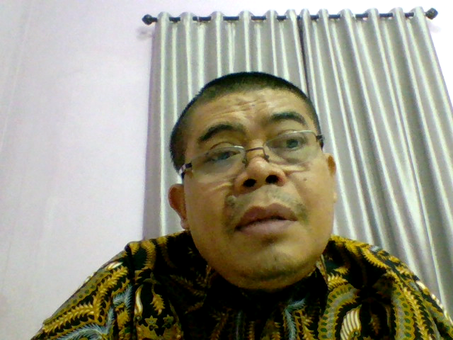
1.4 RUMUSAN MASALAH
  Supaya masalah tersebut dapat terjawab secara akurat, masalah yang akan diteliti perlu dirumuskan secara spesifik.
  Untuk mempermudah, rumusan masalah dapat disajikan dalam bentuk kalimat tanya, setelah didahului uraian masalah penelitian.
  Contoh

